Slide 1

Bingolottoförsäljning 2024

Slide 2
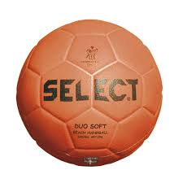
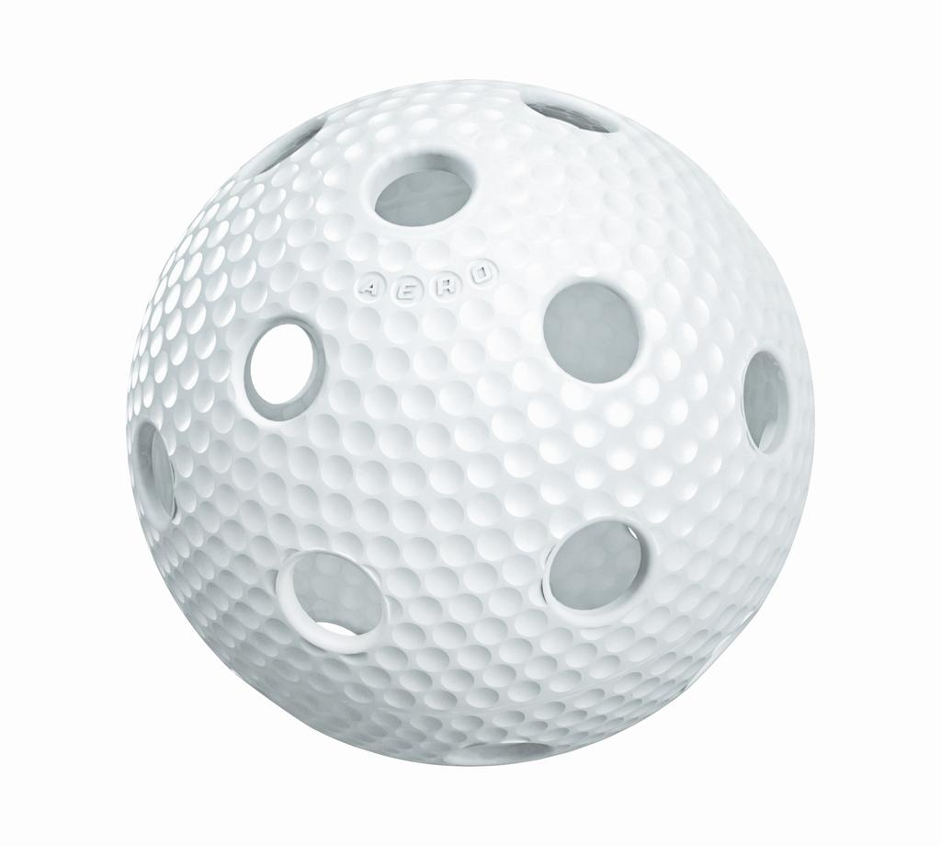

Om försäljningen
I år blir det 4 lotter per aktiv spelare och idrott
Vi kommer använda SportAdmin för administrationen och försäljning
Lagledare/kassör registrerar antalet lotter per spelare i SportAdmin
Betalningen går direkt till TIF
Endast swishbetalning – inga kontanter
Utvecklar – Utbildar – Underhåller

Slide 3
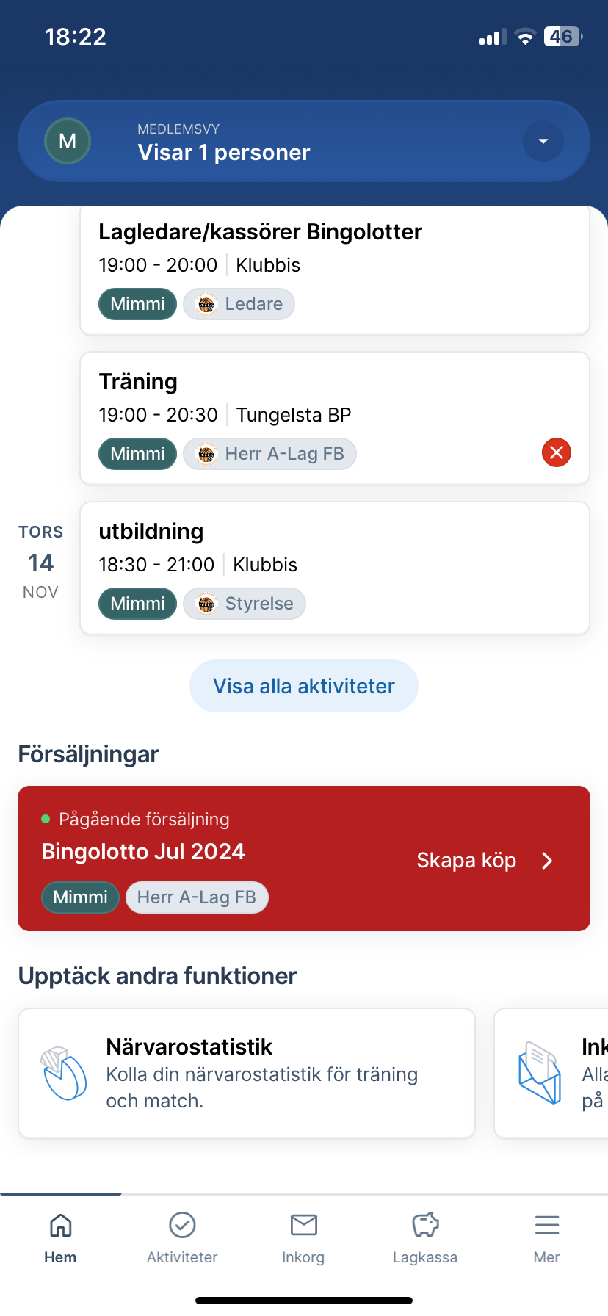
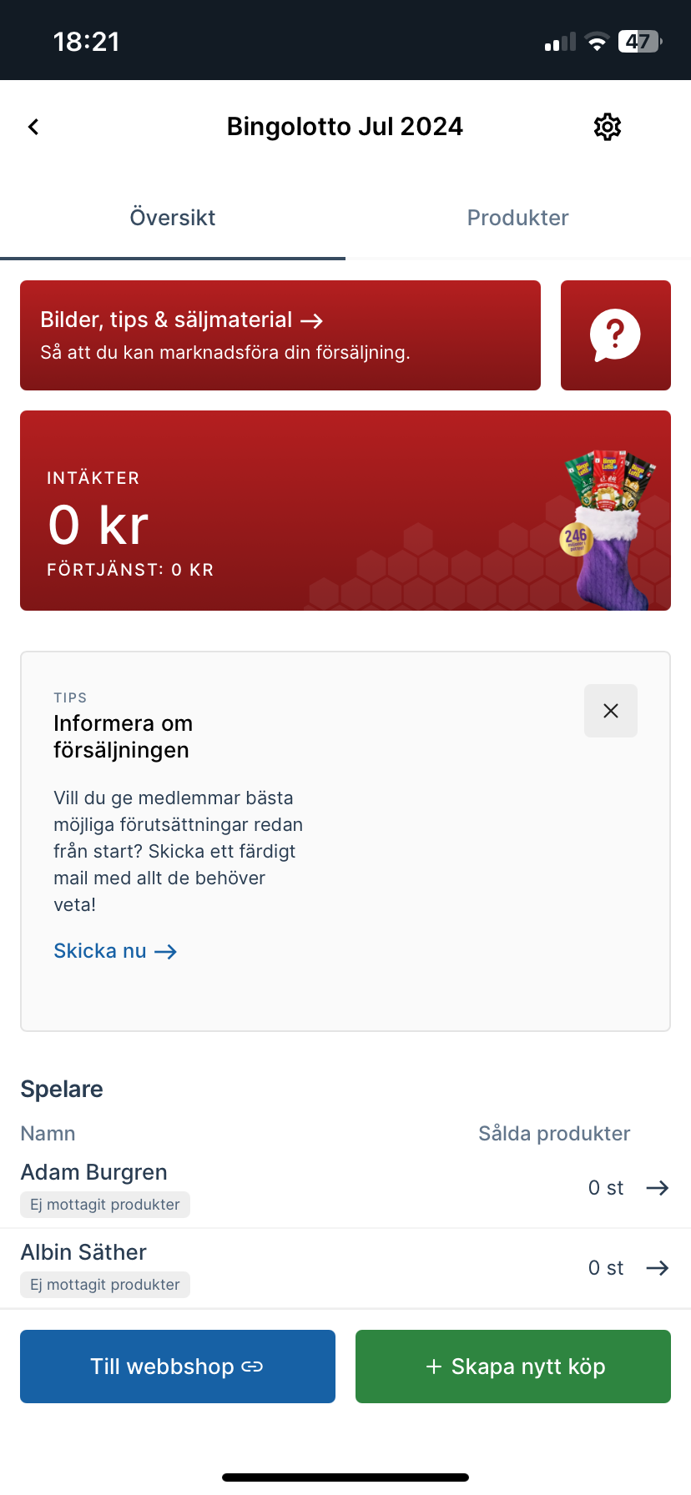
Ledarvyn - Registrera antalet utlämnade lotter
Klicka på Lagkassa längs ned, sedan röda knappen Bingolotto Jul 2024
Klicka på spelarens namn för att registrera hur många lotter hen tagit emot
Utvecklar – Utbildar – Underhåller

Slide 4
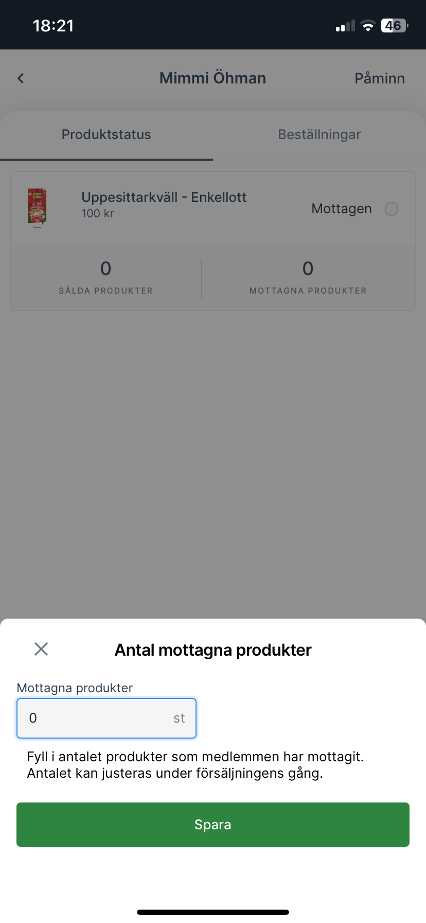
Ledarvyn - Registrera antalet utlämnade lotter
Klicka på Mottagen, ange hur många lotter spelaren erhållit, sedan Spara
Utvecklar – Utbildar – Underhåller

Slide 5
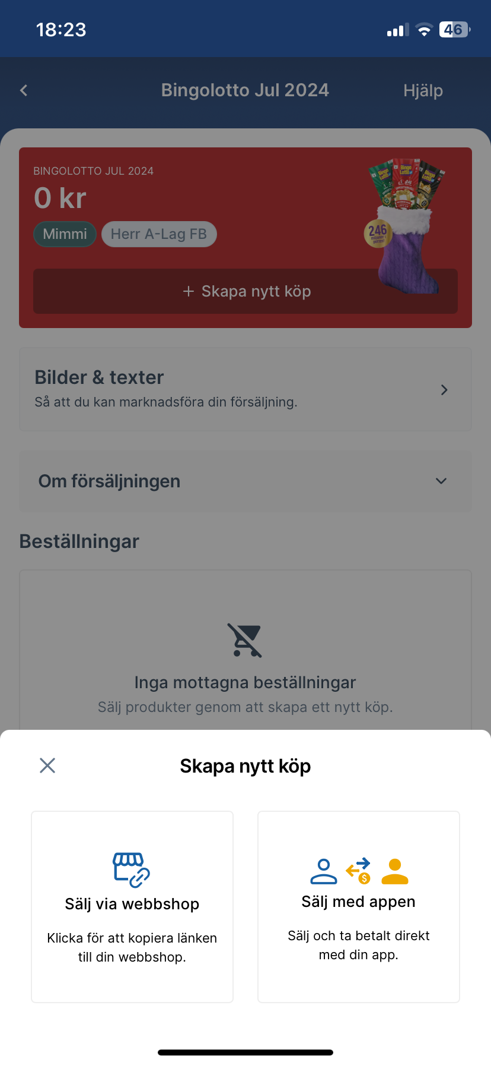
Medlemsvyn - Sälja lotter
Klicka på Bingolotto
Jul 2024
Klicka på Skapa nytt köp
Längs ned väljer du antingen att skapa en länk el att sälja direkt via appen
Utvecklar – Utbildar – Underhåller

Slide 6
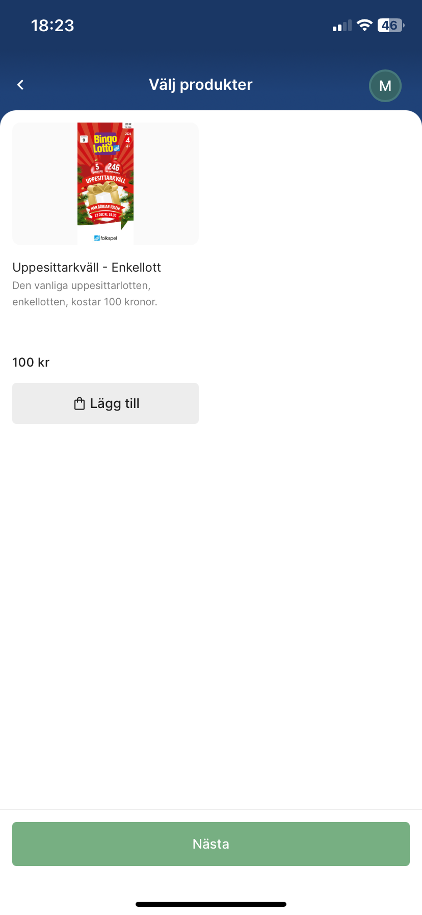
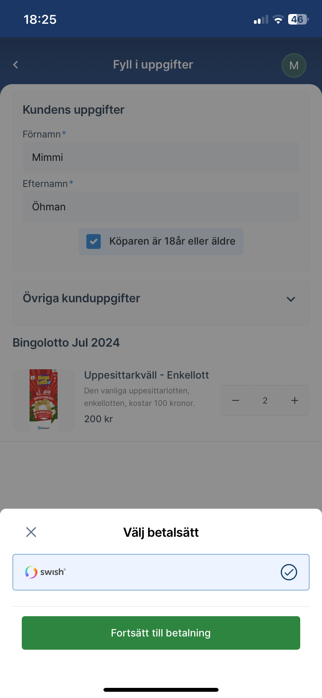
Medlemsvyn - Sälja lotter
Fyll i kundens uppgifter. Sedan Gå till betalning längst ned
Klicka på Fortsätt till betalning så visas en QR-kod för Swishbetalning
Klicka på Lägg till, ang antal lotter, klicka sedan Nästa
Utvecklar – Utbildar – Underhåller

Slide 7
Till ledare
Det går att hämta fler lotter på kansliet under ordinarie öppettider
Behöver du fler utanför kansliets öppettider kontakta Ulrika Nilsson, 070-8417710
Ev ej sålda extralotter återlämnas sen 30 dec
Utvecklar – Utbildar – Underhåller

